Slide 1
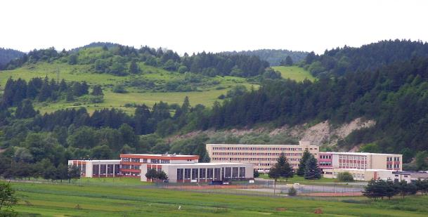
Plenárne zasadnutie ZRPŠ pri SOŠP v Dolnom Kubíne
4.október 2023

Slide 2
Program schôdze ZRPŠ
1/ Úvodné informácie
2/ Predstavenie a doplnenie zástupcov rodičov tried 1. ročníkov do Triednych aktívov, voľba členov výkonného výboru Rodičovskej rady ZRPŠ a Kontrolnej a revíznej komisie ZRPŠ pri SOŠP Dolný Kubín a vedenia školy
3/ Oboznámenie so Štatútom ZRPŠ
4/ Oboznámenie s čerpaním prostriedkov ZRPŠ v školskom roku 2022/23 a návrh rozpočtu pre školský rok 2023/24
5/ Oboznámenie s dosiahnutými výchovno-vzdelávacími výsledkami školy v šk. roku 2022/23 na úseku teoretického vyučovania, oboznámenie s podstatnými bodmi Školského poriadku a možnosťami získavania informácií z elektronickej triednej knihy, ospravedlňovanie žiakov, smernica proti šikane
6/Oboznámenie s výsledkami dosiahnutými na praktickom vyučovaní, praktické vyučovanie v duálnom a neduálnom systéme vzdelávania pre tento školský rok
7/ Aktuálne informácie ohľadom plánovaných aktivít školy v školskom roku 2023/24, informácie o kamerovom systéme v škole a jeho odsúhlasenie rodičmi, informácie o hospodárení školy za minulý školský rok
8/ Záver, triedne stretnutia s triednymi učiteľmi a majstrami OV

Slide 3
Triedny aktív 2023/2024
Trieda | Zástupca rodičov
I.A | Silvia Fajínová
I.C | Lucia Batunová
I.E | Elena Lešňovská
II.A | Vlasta Súnoková
II.B | Veronika Ptačinová
II.C | Mgr. Mária Tokárová
II.E | Lenka Sobčáková
III.A | Jana Jánošíková
III.C | Martina Kardošová
III.D | Milan Sopko
III.E | Peter Valek
IV.C | Zuzana Kurňavková
IV.E | Maroš Hečko

Slide 4
Rodičovská rada pri ZRPŠ SOŠP Dolný Kubín – výkonný výbor
Funkcia | Meno priezvisko | Trieda žiaka
Predseda: | Peter Valek | III.E
Pokladníčka: | Martina Marecká | SOŠP
Zapisovateľka: | PhDr. Andrea Jarabáková | II.C
Členovia: | Martin Laš | I.C
 | Hečko Maroš | IV.E

Slide 5
Kontrolná a revízna komisia pri ZRPŠ SOŠP Dolný Kubín
Kontrolná a revízna komisia - predseda | Sobčáková Lenka - | II.E
Členovia | Lucia Batunová | I.C
 | Kardošová Martina | III.C
Členovia triednych aktívov boli navrhnutí na základe predchádzajúcich konzultácií, ako aj ich súhlasu.

Slide 6
Vedenie SOŠP
Ing. Adriana Bellová – riaditeľka školy
Ing. Iveta Bruncková – zástupkyňa riaditeľky školy pre teoretické vyučovanie
Mgr. Jozef Hládek – zástupca riaditeľky školy pre praktické vyučovanie
Marcela Gallová – vedúca ekonomického oddelenia
Ing. Branislav Urban – hlavný majster odborného výcviku

Slide 7
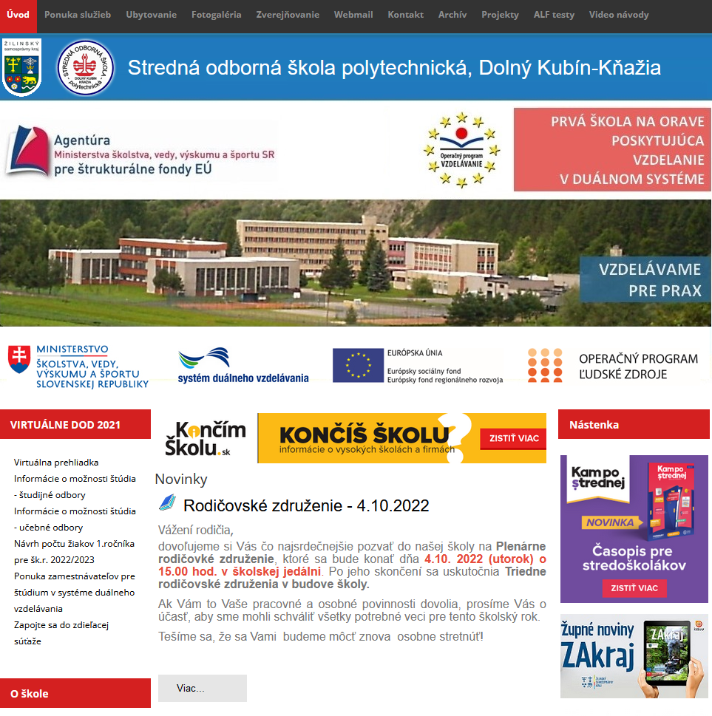
Štatút ZRPŠ www.sospknazia.sk
Vážení rodičia, celé znenie Štatútu ZRPŠ nájdete na našej
webovej stránke. Ďalej sú zverejnené jeho hlavné časti,
ktoré by Vás mohli zaujímať.

Slide 8
Poslanie a úlohy rodičovského združenia
Rodičovské združenie zhromažďuje a rieši námety, pripomienky a požiadavky rodičov týkajúce sa výchovy a vzdelávania žiakov, zabezpečovania tohto procesu a vzťahov, v ktorých sa uskutočňuje.
Prostredníctvom svojich zástupcov rokuje s riaditeľom školy, učiteľmi a ostatnými pracovníkmi školy s vedomím spoločnej zodpovednosti za výchovu žiaka a na základe vzájomného partnerského vzťahu.
Zabezpečuje účasť svojich zástupcov v Rade školy, ktorá túto účasť predpokladá.
Utvára Rodičovskú radu (RR), ktorá rozhoduje vo veciach rodičovského združenia v čase mimo konanie jeho zasadnutia a zabezpečuje realizáciu poslania a úloh rodičovského združenia. Kontrolu realizácie jej rozhodnutí zabezpečuje Revízna a kontrolná komisia RZ.
Rodičovské združenie môže vytvárať účelové skupiny rodičov, ktoré pomáhajú pri zabezpečovaní kultúrnych, športových a iných záujmových podujatí žiakov

Slide 9
Organizácia rodičovského združenia
Najvyšším orgánom rodičovského združenia je plenárna schôdza rodičov, kde rodičia rozhodujú priamym verejným hlasovaním o najdôležitejších otázkach rodičovského združenia
Rozhodnutia plenárnej schôdze rodičov sú záväzné pre všetkých členov rodičovského združenia
Plenárna schôdza rodičov volí na svojom prvom zasadnutí v školskom roku členov Rodičovskej rady a jej päťčlenný výkonný výbor (predseda, pokladníčka, zapisovateľka a 2 členovia), ako aj 3 členov Kontrolnej a revíznej komisie pri ZRPŠ.
Ďalšiu organizáciu rodičovského združenia tvorí Rodičovská rada, triedne aktívy, revízna a kontrolná komisia a účelové skupiny rodičov - aktivistov
Rodičovská rada (RR) je riadiacim výkonným orgánom rodičovského združenia a jej 5-členný výkonný výbor (predseda, pokladníčka, zapisovateľka a 2 členovia) rozhoduje v čase mimo zasadania plenárnej schôdze rodičov v rámci rodičovského združenia. Je tvorená zástupcami triednych aktívov.

Slide 10
Triedny aktív
Triedny aktív (TA) je hlavným článkom štruktúry rodičovského združenia. Vzniká na prvej schôdzi triednych aktívov v školskom roku na základe prijatí členstva rodičov v Rodičovskom združení zápisom v školskom roku v zápisnici zo zasadnutia triedneho aktívu. Jeho poslaním je napomáhať vytváraniu vzťahov spolupráce a vzájomnej pomoci medzi rodičmi, triednym učiteľom a v danej triede vyučujúcimi učiteľmi s cieľom podieľať sa na regulácii a skvalitňovaní výchovno-vzdelávacieho procesu a zabezpečovaní mimotriednej a záujmovej činnosti žiakov triedy.
Triedny aktív zasadá pravidelne 1 x za štvrťrok školského roka. Zasadnutia TA zvoláva Rodičovská rada po dohode s vedením školy. Predseda TA (triedny dôverník) môže zvolať na návrh rodičov alebo triedneho učiteľa mimoriadne zasadnutia TA na riešenie vážneho problému alebo v inej neodkladnej záležitosti.
Zasadnutie triedneho aktívu riadi jeho predseda (triedny dôverník). V prípade jeho neprítomnosti na zasadnutí ktorýkoľvek z prítomných rodičov. Z každého zasadnutia sa vykonáva zápisnica, ktorú spracuje zapisovateľ TA zrozumiteľnou formou s dôrazom na formuláciu pripomienok rodičov (adresnosť, jasnosť, autoritatívnosť a pod.). Do zápisnice sa uvádzajú aj tie pripomienky a návrhy rodičov, ktoré boli priamo na aktíve riešené a doriešené zo strany rodičov alebo triedneho učiteľa (vyučujúcich učiteľov) a nevyžadujú angažovanosť Rodičovskej rady alebo vedenia školy.

Slide 11
ČERPANIE PROSTRIEDKOV ZRPŠ
V ŠKOLSKOM ROKU 2022/2023
PRÍJMY:
Zostatok na účte k 30.06.2022 1857,68 €
Zostatok v pokladni k 30.06.2022 17,08 €
Príspevok do ZRPŠ v šk. roku 2022/2023 4 572,00 €
SPOLU: 6 446,76 €

Slide 12
VÝDAJE: Plán Skutočnosť
1. Poistenie 1 200 € 1 196,74 €
2. Školské súťaže a olympiády:
- školské olympiády 250 € 72,80 €
- literárne súťaže 150 € 0,00 €
- odborné súťaže 150 € 340,04 €
- športové súťaže 150 € 116,63 €
- spoločenské súťaže 100 € 137,00 €
- podpora športu a športovej činnosti 100 € 0,00 €
Spolu: 900 € 666,47 €

Slide 13
Plán Skutočnosť
3. Odborné exkurzie 1600 € 1 204,56 €
Školské výlety 200 € 481,10 €
Spolu 1800 € 1 685,66 €
4. Záverečné skúšky 190 € 190,00 €
Maturitné skúšky 294 € 294,00 €
Stužková slávnosť 196 € 188,00 €
Spolu: 596 € 672,00 €
5. Odmeny najlepším žiakom:
- na konci školského roka 2021/2022 300 € 400,00 €
- propagácia a dokumentácia školských aktivít a školy 300 € 0,00 €
- odmena pre pokladníčku ZRPŠ 100 € 0,00 €
Spolu: 700 € 400,00 €

Slide 14
R O Z P O Č E T
ZRPŠ Strednej odbornej školy polytechnickej Dolný Kubín - Kňažia pre školský rok 2023/2024
PREDPOKLADANÉ PRÍJMY : počet žiakov: 286
▪ príspevok do ZRPŠ na žiaka - 16 € 4 576,00 €
▪ zostatok na účte k 12.07.2023 0,00 €
▪ zostatok v pokladni k 12.07.2023 1 825,89 €
spolu: 6 401,89 € ____________________________________________________________

Slide 15
PREDPOKLADANÉ VÝDAVKY:
Poistenie žiakov 1.200 €
Školské súťaže a olympiády 3 - 10 €/akcia
školské olympiády 250 €
literárne súťaže 150 €
odborné súťaže 150 €
športové súťaže 150 €
spoločenské súťaže 100 €
podpora športu a športovej činnosti 100 €
_____________________________________________________________
spolu : 900 €

Slide 16
3. Povinné školské akcie (z hľadiska učebných osnov)
▪ lyžiarsky kurz ( 1. ročníky) 200 €
▪ kurz na ochranu života a zdravia ( 3. ročníky) 50 €
Spoločenské akcie :
▪ zoznamovací večierok pre žiakov 1. ročníkov 150 €
▪ Deň študentstva a návštevy kultúrnych podujatí 250 €
▪ Vianoce 150 €
____________________________________________________________
Spolu: 800 €

Slide 17
4. Odborné exkurzie:
▪ 1 € /žiaka podľa OZ na úhradu cestovného od 20 km do 100 km (tam a späť)
▪ 3 € /žiaka podľa OZ a vzdialenosti na úhradu cestovného od 100 km do 200 km, vstupného a pod.(tam a späť)
▪ 4 € / žiaka podľa OZ a vzdialenosti nad 200 km (tam a späť)
1 600 €
Školské výlety :
▪ 2 € /žiaka podľa OZ na úhradu cestovné nad 20 km, vstupného a pod.
200 € ___________________________________________________________
spolu: 1 800 €

Slide 18
5. Záverečné skúšky : 26 žiakov
▪ 5 €/ žiaka ( vrátane odmien pre najlepších žiakov) 130 €
Maturitné skúšky : 58 žiakov
▪ 6/ žiaka ( vrátane odmien pre najlepších žiakov) 348 €
▪ 4 €/ žiaka ( stužková slávnosť) 232 €
________________________________________________________________
spolu: 710 €
6. Odmeny najlepším žiakom
▪ na konci školského roka 300 €
▪ propagácia a dokumentácia školských aktivít a školy 300 €
▪ odmena pre pokladníčku ZRPŠ 100 €
_____________________________________________________________
spolu: 700 €

Slide 19
7. Vybavenie učební TV a pracovísk OV učebnými pomôckami
software , výpočtová technika , učebné pomôcky 100 €
Podpora žiackej školskej rady
podpora aktivít a súťaží organizovaných žiackou školskou radou
100 €
––––––––––––––––––––––––––––––––––––––––––––––––––––––––––––
spolu: 200 €
Výdavky spolu: 6 310,-€
Ostatné + rezerva 169,76 €

Slide 20
Výchovno- vzdelávacie výsledky za školský rok 2022/23
V druhom polroku tohto šk. roka k 30. 6.2023 študovalo 307 žiakov (pokles oproti 31.1.2023 o 4 žiakov – 14 tried, 29 odborov
 |  | Počet žiakov | %
Spolu žiakov |  | 307 | 100
 | Počet chlapcov | 302 | 98,3
 | Počet dievčat | 5 | 1,6
Prospeli spolu |  | 297 | 96,7
 | S vyznamenaním | 27 | 8,8
 | Veľmi dobre | 71 | 23,1
 | Prospeli | 199 | 64,8
Neprospeli spolu |  | 9 | 2,9
 | z 1 predmetu | 5 | 1,6
 | z 2 predmetov | 1 | 0,3
 | z viac predmetov | 3 | 0,98
Neklasifikovaní |  | 1 | 0,3

Slide 21
Študenti za 2. polrok dosiahli priemerný študijný prospech 2,30 (porovnateľné s minulým šk.rokom).
Najlepší prospech dosiahli žiaci:
        na 3. stupeň 6 žiakom,
        na 4. stupeň 3 žiakom.
Priemer | Žiak | Trieda
1,00 | Štyrák Adam | II.Emep
1,00 | Zuberský Andrej | II.D
1,00 | Havlík Matias | II.D
1,00 | Buša Ján | II.Emep
1,00 | Babinský Dávid | II.Emep
1,167 | Gracik Matej | IV.Cmn
1,167 | Jakubjak Lukáš | II.D

Slide 22
Školské aktivity 2022/23

Slide 26
Prehľad tried a žiakov v školskom roku 2023/24 -
TR. | Kód odboru | Odbor | Počet žiakov | Triedny učiteľ | Učebňa č.
I.A | 2487 H 01 2487H 02 2683 H 11 | Autoopravár - mechanik Autoopravár - elektrikár Elektromechanik – silnoprúdová technika | 12 8 6 | Ing. Stanislav Urban | 5
I.C | 2411 K 2426 K | Mechanik nastavovač Mechanik mechatronik | 11 11 | Mgr. Dušan Janák | 18
I.E | 2697 K 2697 K 01 | Mechanik elektrotechnik Mechanik elektrotechnik so zamer. PC | 12 7 | Mgr. Zuzana Babicová | 5
II.A | 2487 H 01 | Autoopravár - mechanik | 14 | Mgr. Miriama Ferancová | 12
II.B | 2487H 02 2683 H 11 2423 H | Autoopravár - elektrikár Elektromechanik – silnoprúdová technika Nástrojár | 7 9 3 | Mgr. Iveta Tomáňová | 6
II.C | 2411 K 2426 K | Mechanik nastavovač Programátor OaZSaZ | 8 9 | Mgr. Anna Fatinová | 14
II.E | 2697 K 2697 K 01 2679 K | Mechanik elektrotechnik Mechanik elektrotechnik so zamer. PC Mechanik mechatronik | 10 9 12 | Mgr. Terézia Ptačinová | 8
III.A | 2487 H 01 2683 H 11 2423 H | Autoopravár - mechanik Elektromechanik – silnoprúdová technika Nástrojár | 18 4 4 | Ing. Juraj Vraňák | 17
III.C | 2411 K 2426 K | Mechanik nastavovač Programátor OaZSaZ | 12 6 | Ing. Jozef Valek | 13
III.D | 2679 K | Mechanik - mechatronik | 14 | Ing. Ľuboš Remko | 17
III.E | 2697 K 2697 K 01 | Mechanik elektrotechnik Mechanik elektrotechnik so zamer. PC | 13 9 | Mgr. Jana Partlová | 11
IV.C | 2411 K 2426 K | Mechanik nastavovač Programátor OaZSaZ | 18 12 | Mgr. Ivana Škulecová, PhD. | 11
IV.E | 2697 K 2697 K 01 2679 K | Mechanik elektrotechnik Mechanik elektrotechnik so zamer. PC Mechanik mechatronik | 11 5 12 | Mgr. Magdaléna Turčinová | 14
13 tr. | 29 odborov | Spolu | 286 | 13 tr.učiteľov

Slide 27
Ospravedlňovanie absencie
Ak sa žiak nemôže zúčastniť na vyučovaní
- pre vopred známy dôvod - zákonný zástupca, resp.plnoletý žiak oznámi túto skutočnosť triednemu učiteľovi telefonicky, osobne alebo zápisom do žiackej knižky žiaka, najneskôr jeden deň pred plánovanou absenciou s udaním jej dôvodu;
- pre nepredvídaný dôvod alebo zo zdravotných dôvodov (max.5 dní bez ospravedlnenia od lekára) - zákonný zástupca oznámi bezodkladne v prvý deň začiatku absencie dôvod neprítomnosti žiaka na vyučovaní prostredníctvom Žiadosti o uvoľnenie žiaka v EduPage, telefonicky alebo osobne triednemu učiteľovi alebo na sekretariáte školy.
Z rodinných dôvodov, ktoré sú vopred oznámené môže triedny učiteľ ospravedlniť žiakovi maximálne 1 deň v každom polroku, každý ďalší deň ospravedlňuje riaditeľka školy.
Žiak predloží ospravedlnenku zapísanú v žiackej knižke hneď po nástupe na vyučovanie!
Ak žiak vymešká viac ako 30% vyučovacích hodín z predmetu, môžu mu byť nariadené komisionálne skúšky.
Rodičia môže sledovať prítomnosť svojich detí na vyučovaní prostredníctvom EduPage aplikácie.

Slide 28
Smernica o šikane
Od školského roka 2017/18 je platná Smernica k prevencii a riešeniu šikanovania detí a žiakov v školách a školských zariadeniach.
Šikanovaním rozumieme akékoľvek správanie žiaka alebo žiakov, ktorých zámerom je ublíženie inému žiakovi alebo žiakom, prípadne ich ohrozenie alebo zastrašovanie. Ide o cielené a opakované použitie násilia voči takému žiakovi alebo skupine žiakov, ktorí sa z najrôznejších dôvodov nevedia alebo nemôžu brániť. Šikanovanie sa prejavuje v rôznych podobách, ktoré môžu mať následky na psychickom a fyzickom zdraví.
V prípade, že by rodič zistil prejavy šikanovania, nech informuje triedneho učiteľa, výchovného poradcu, riaditeľku školy, prípadne ktoréhokoľvek pedagogického zamestnanca.
Riešením sa budú zaoberať všetci zainteresovaní pedagogickí zamestnanci v súlade s postupmi vymedzenými smernicou.
Celé znenie smernice je voľne dostupné na našej webovej stránke

Slide 29
Podporné opatrenia
Od septembra tohto roka je v platnosti nový systém podporných opatrení, ktorý poskytuje podporu vo výchove a vzdelávaní každému dieťaťu a žiakovi s akýmikoľvek prekážkami. Jednotlivé podporné opatrenia reagujú na rozmanité výchovno-vzdelávacie potreby detí a žiakov a môžu mať dočasný i trvalý charakter. Na druhej strane odzrkadľovať môžu zdravotný stav, životné či iné podmienky, v ktorých sa dieťa nachádza.
Reformu reprezentuje Katalóg podporných opatrení (Katalóg) a jeho obsahom je celkom 21 konkrétnych podporných opatrení, ktoré sa viažu na spomínané rôzne výchovno-vzdelávanie potreby detí a žiakov.
Rodič má právo žiadať o podporné opatrenie u riaditeľa školy.

Slide 30
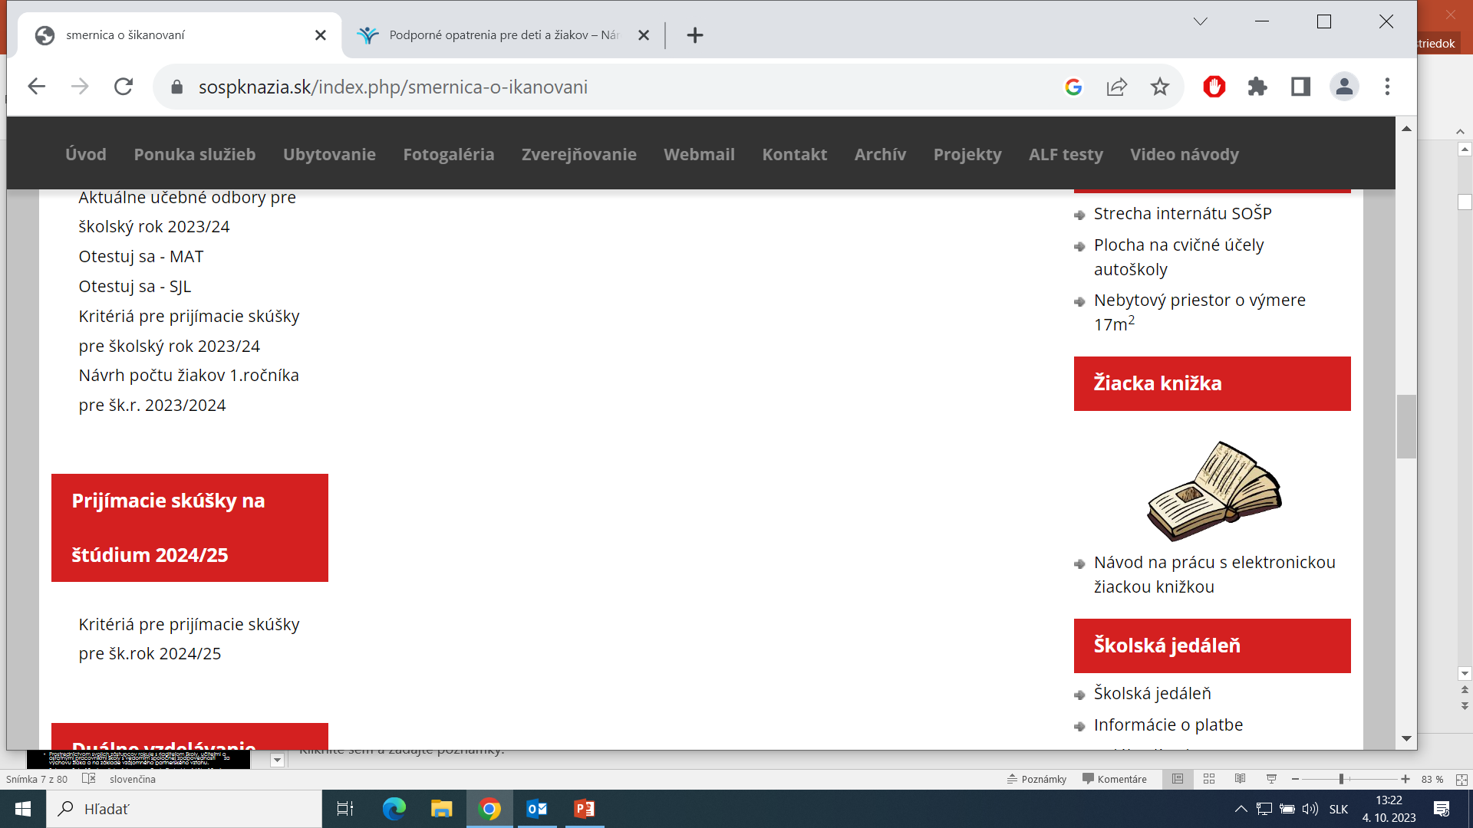
Elektronická triedna kniha
Do ETK sa dostanete kliknutím na symbol žiackej knižky na našej
stránke a potom sa prihlásite Vašimi prístupovými údajmi.

Slide 31
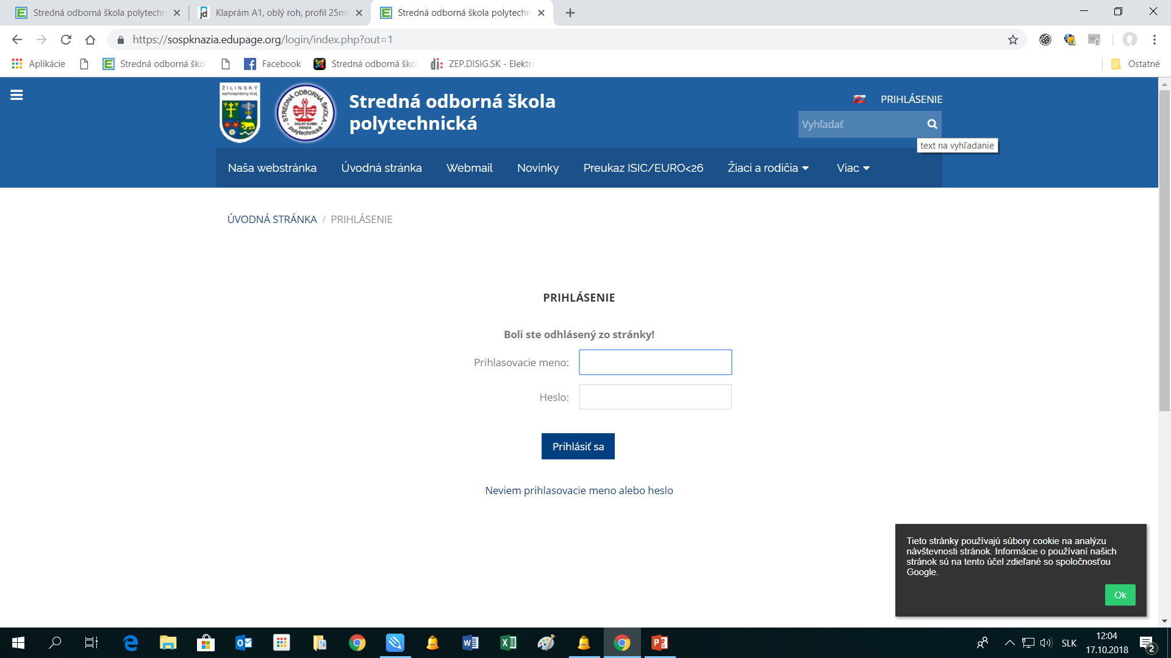
https://sospknazia.edupage.org

Slide 32
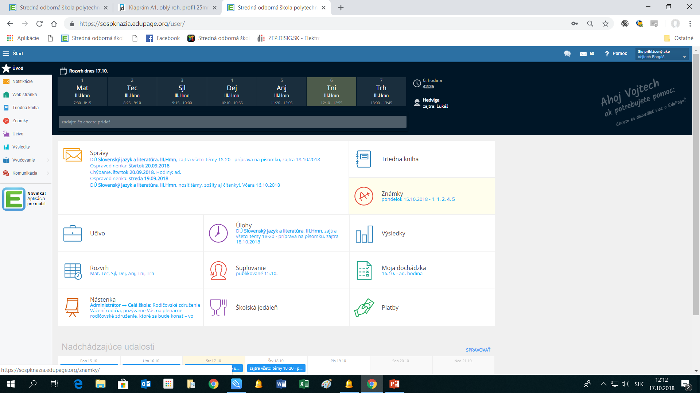

Slide 33
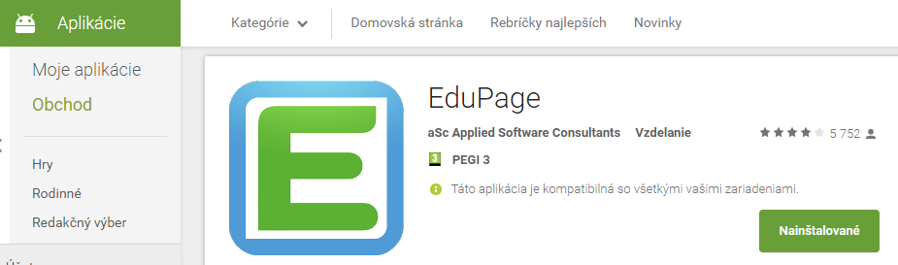
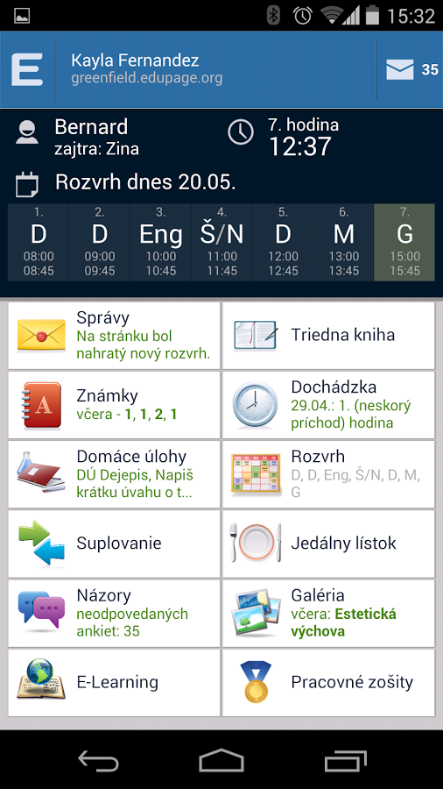
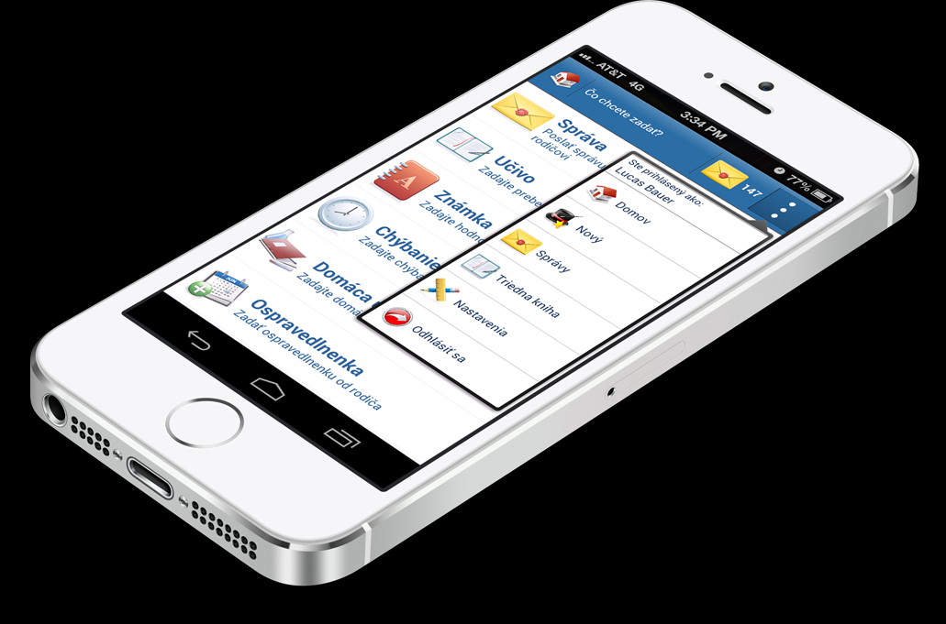
EduPage – mobilná aplikácia
Odporúčame Vám stiahnuť si mobilnú aplikáciu.

Slide 34
Informácie pre 1. ročníky
Lyžiarsky výcvik – predpokladáme, že sa bude konať v mesiaci február na Kubínskej holi
Žiaci so ŠVVP môžu požiadať o podporné opatrenie na základe žiadosť rodiča – treba doložiť správu z psychologickej poradne výchovnej poradkyni školy
Okrem učebníc, na ktoré škola dostala príspevok, niektoré učebnice na cudzí jazyk sa v študijných odboroch 1. roč. dokupujú.(doplatok 13,-€ za pracovný zošit). Taktiež si dokupujú tieto knihy aj študenti 3.ročníka študij.odborov ( doplatok 12,- Eur)
V prípade, že žiak pochádza z rozvedenej rodiny, je potrebné doručiť škole doklady, komu z rodičov bol žiak zverený do starostlivosti a komu bude teda škola poskytovať údaje. Ak žiak pochádza z rodiny, kde rodičia nie sú zosobášení, je potrebné TU doručiť spoločné písomné prehlásenie rodičov, ktorému rodičovi má škola zasielať všetky informácie ohľadom vzdelávania žiaka.

Slide 35
Ostatné informácie
Rodičom žiakov, ktorí dovŕšili vek 18 rokov, škola už bez súhlasu žiaka nemôže poskytovať žiadne údaje. Preto je vhodné, aby žiak po dovŕšení tohto veku dal škole písomné povolenie poskytovať zákonným zástupcom tieto údaje aj naďalej.
možnosť stravovania sa v školskej jedálni - mesačná platba vo výške 2,60 Eur ( platí sa bezhotovostne vopred na účet školy do 20. dňa predchádzajúceho mesiaca, zálohová platba je 51,- Eur), obedy sa už nahlasujú a odhlasujú elektronicky cez EduPage, len výnimočne telefonicky.
Zároveň je žiakom školy k dispozícii školský bufet, športové ihriská.

Slide 36
Školský podporný tím
Kabinet školského podporného tímu (školského psychológa a výchovného poradcu, ako aj špeciálnej pedagogičky), sa nachádza oproti zborovni.
Školská psychologička
  Mgr. Zuzana Jurčigová je žiakom a aj rodičom k dispozícii každý stredu štvrtok a piatok v čase od 07.00 do 15.00 (je možnosť kontaktovať sa s ňou aj po telefóne, edupage, resp. ju môžete kontaktovať aj mailom : psycholog@sospknazia.sk).
V prípade potreby riešiť určité výchovné, či vzdelávacie potreby žiaka, je potrebné kontaktovať
  výchovnú poradkyňu školy Mgr. Ivanu Škulecovú, PhD.
Žiakom sú k dispozícii aj 3 pedagogickí asistenti
  – Mgr. Zemenčíková , Ing. Mrázovská a Radoslav Záň
Špeciálna pedagogička
  Mgr. Alena Straková
  Môžete ich kontaktovať každý deň pri potrebe dovysvetlenia učiva, potreby podporných opatrení a pod.

Slide 37
Informácie k praktickému vyučovaniu – k duálnemu a neduálnemu systému vzdelávania pre školský rok 2023/2024

Slide 38
PEDAGOGICKÝ PRERSONÁL ÚSEKU PRAKTICKÉHO VYUČOVANIA
ZR pre PV: | Mgr. Jozef Hládek
HMOV: | Ing. Branislav Urban
ODBOR | MOV
STROJÁRSKY | Ing. Mária JAČALOVÁ
 | Bc. Alojz KONFALA
 | Ján MARTVOŇ
ELEKTRIKÁRSKY | Mgr. Peter JANOTÍK
 | Ing. Ján ZGREBŇÁK
 | Ing. Vladimír BRUNČÁK
 | Ing. Peter SLUŠŇÁK
 | Milan LISÍK
 | Mgr. Ondrej BIEĽ
AUTOOPRAVÁRENSKÝ ODBOR | Bc. Jozef BUŠA
 | Bc. Karol KUBOLEK
 | Bc. Peter LÍŠKA
 | Miroslav ŠKOMBÁR
PEDAGOGICKÝ ASISTENT MOV | Ing. Ľudmila MRÁZOVSKA
KOORDINÁTOR PRE SDV a SŠV | Bc. Katarína OLGYAI

Slide 39
PRAKTICKÉ VYUČOVANIE
Praktické vyučovanie žiakov zabezpečujeme vo vlastných dielňach v areáli školy a v 2.,3. a 4 ročníku aj na pracoviskách firiem v regióne: D. Kubín, Ružomberok, Tvrdošín a Námestovo.
V našej škole je zriadená akreditovaná zváračská škola pre prípravu zváračov v základných kurzoch zvárania metódami Z-E1, (zváranie obalenou elektródou) Z-G1 (zváranie plameňom) a Z-M1 (zváranie v ochrannej atmosfére). Tieto kurzy sú určené pre žiakov študijných odborov MSZ a POaZSaZ. Žiaci kurz absolvujú v 3. ročníku.

Slide 40
SPOLUPRÁCA SO STROJÁRSKYMI FIRMAMI V SDV
V školskom roku 2023/24 v SOŠP Kňažia študuje 287 žiakov.
Z toho:
- v SDV je 86 žiakov – zmluva o duálnom vzdelávaní a učebná zmluva
- v SŠV je 70 žiakov – zmluva o poskytovaní praktického vyučovania
- v školských dielňach je 131 žiakov – v čase sa tieto údaje menia v závislosti
od prestupov žiakov, medzi odbormi, prípadne školami.
SOŠP Kňažia v šk. roku 2023/24 v SDV spolupracuje s 8 firmami.
P.č. | Spoločnosť | I. ročník | II. ročník | III. ročník | IV. ročník | SPOLU
1 | HERN | --- | 0 | 0 | 0 | 0
2 | KLAUKE | 0 | 3 | 1 | 1 | 5
3 | MAHLE | 3 | 0 | 2 | 1 | 6
4 | MIBA | 12 | 14 | 18 | 13 | 57
5 | MSI | 0 | 0 | 1 | 0 | 1
6 | OFZ | 0 | 2 | 2 | 3 | 7
7 | YANFENG | 0 | 0 | 0 | 0 | 0
8 | ARRIVA | 3 | 3 | 4 | ------------ | 10
SPOLU |  | 18 | 22 | 28 | 18 | 86

Slide 41
SPOLUPRÁCA S FIRMAMI V SŠV

Slide 42
PRACOVNÉ OBLEČENIE A OBUV
Škola v zmysle platných zákonov nemôže uhrádzať nákup pracovného oblečenia pre žiakov. Škola preto pre jednotnosť ustrojenia žiakov zabezpečila pracovné oblečenie len pre žiakov 1. ročníka, ktoré si však žiaci musia zaplatiť z vlastných zdrojov v cene 26.- € s DPH, pracovnú obuv si musia žiaci zabezpečiť sami.
Žiaci 1. ročníkov, ktorí majú uzavretú učebnú zmluvu s firmami v rámci duálneho vzdelávania, majú pracovné oblečenie zabezpečené firmami zdarma, plus ďalšie bonusy v súlade s učebnou zmluvou (príspevok na stravu, štipendium, ŠI a pod).
ZR pre PV: Mgr. Jozef Hladek

Slide 43
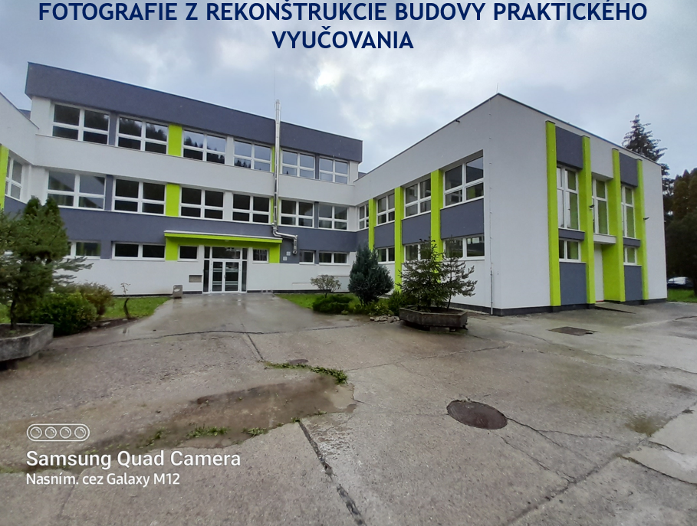

Slide 44
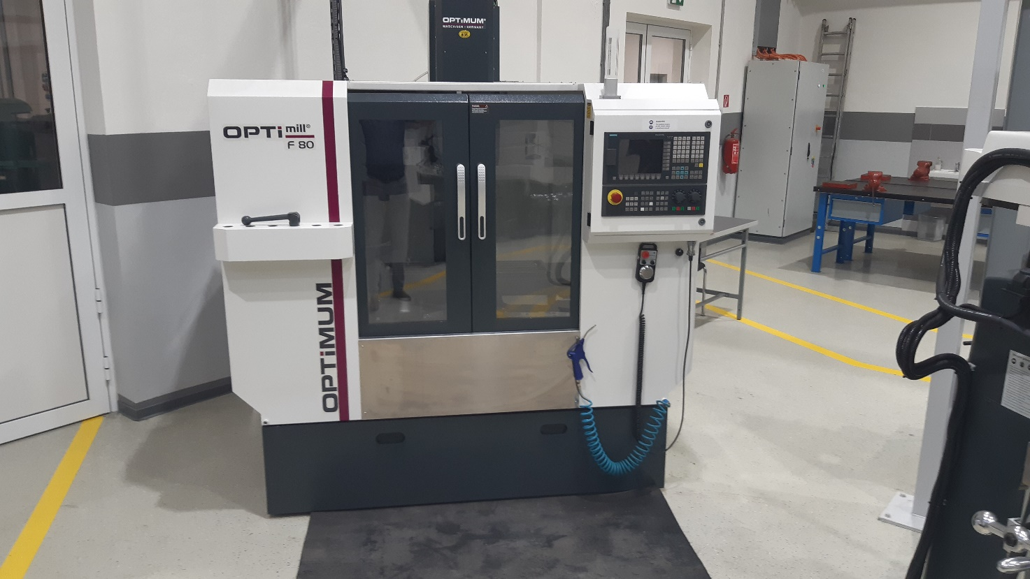
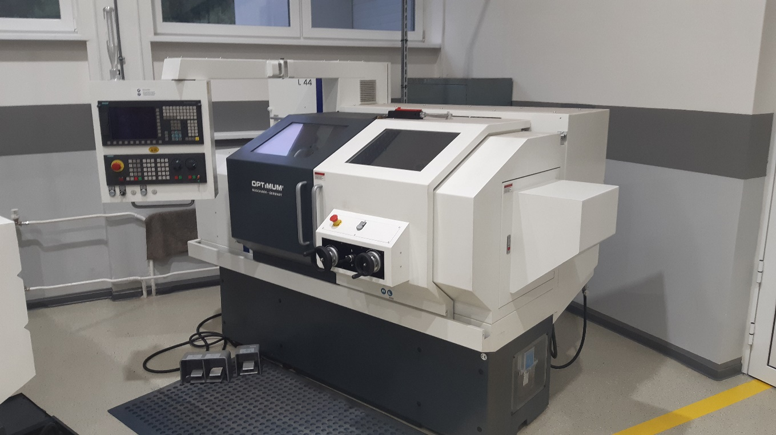
INTERIER – dielňa strojového obrábania CNC stroje

Slide 45
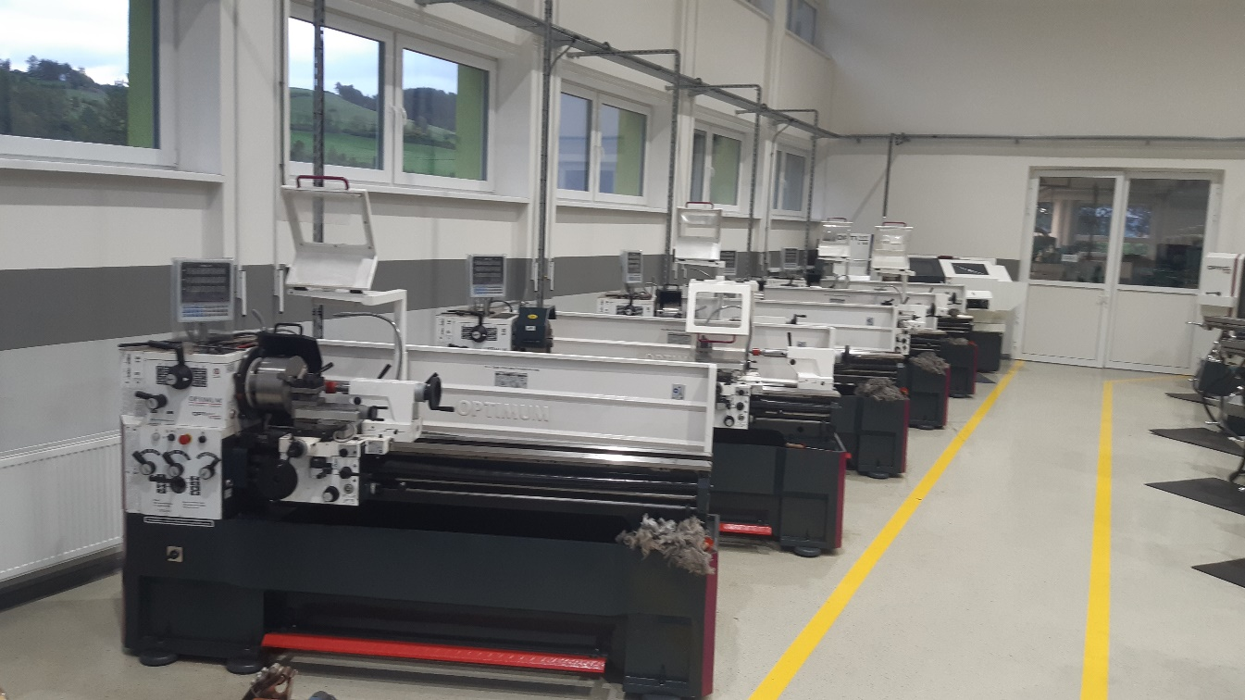
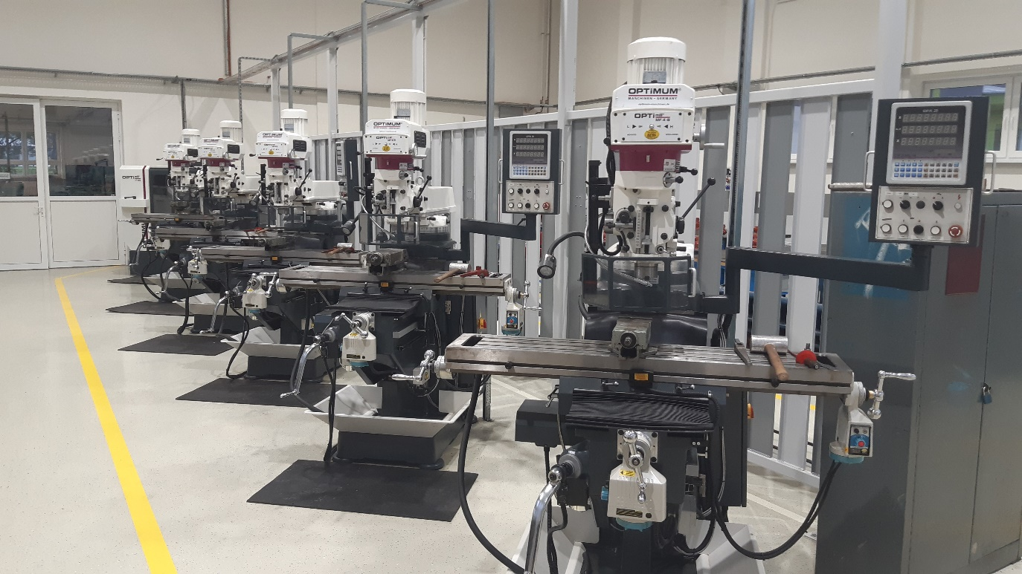
INTERIER: dielňa strojového obrábania – konvenčné stroje s digitálnym
odmeriavaním

Slide 46
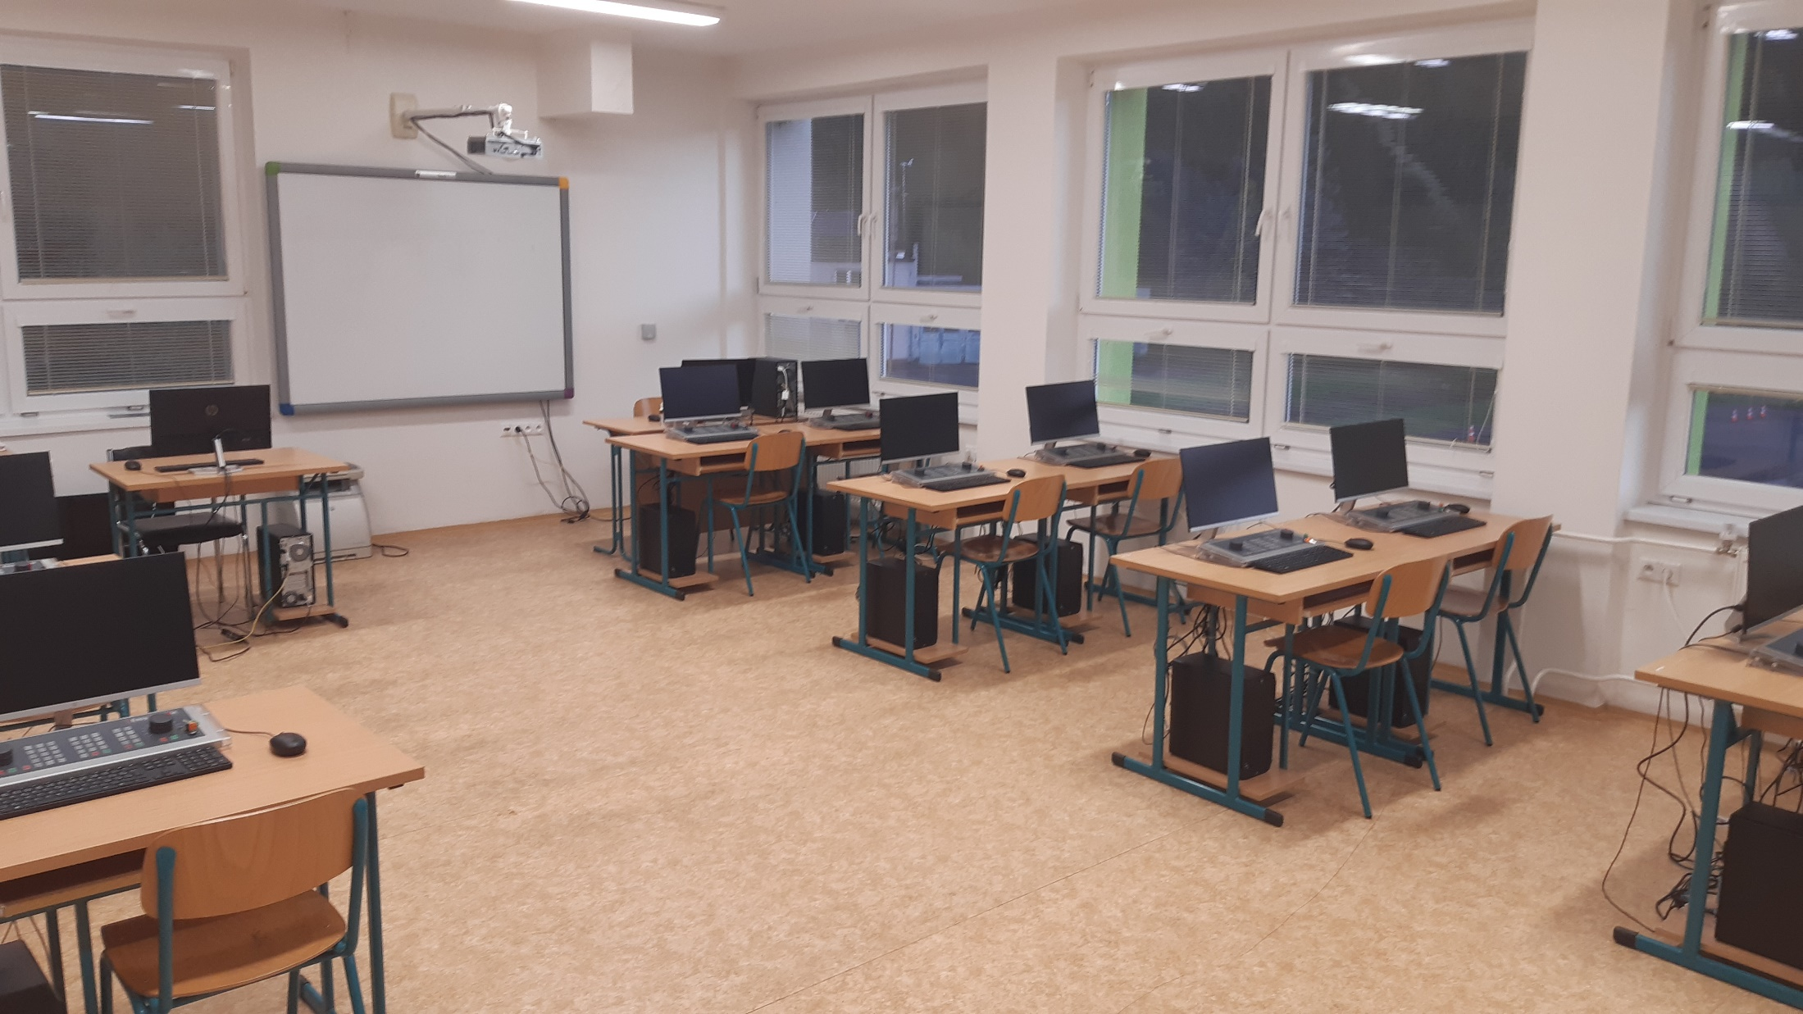
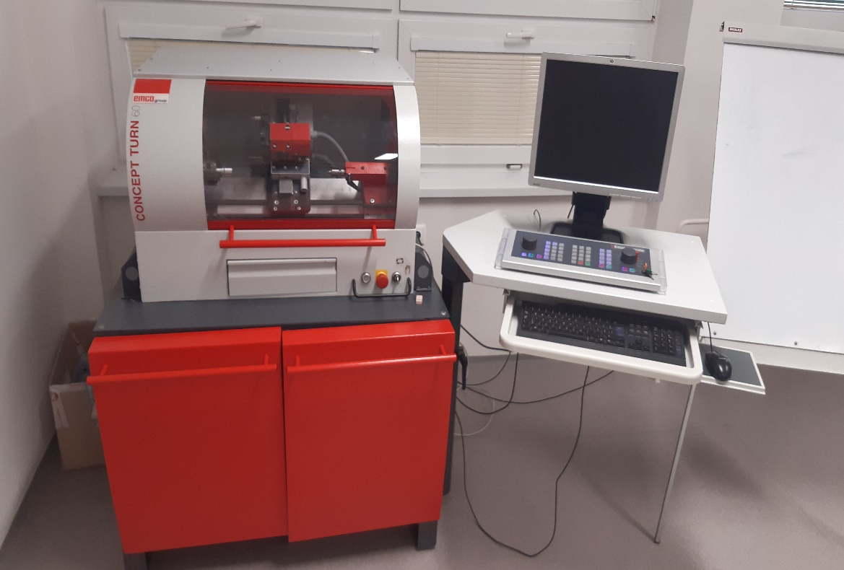
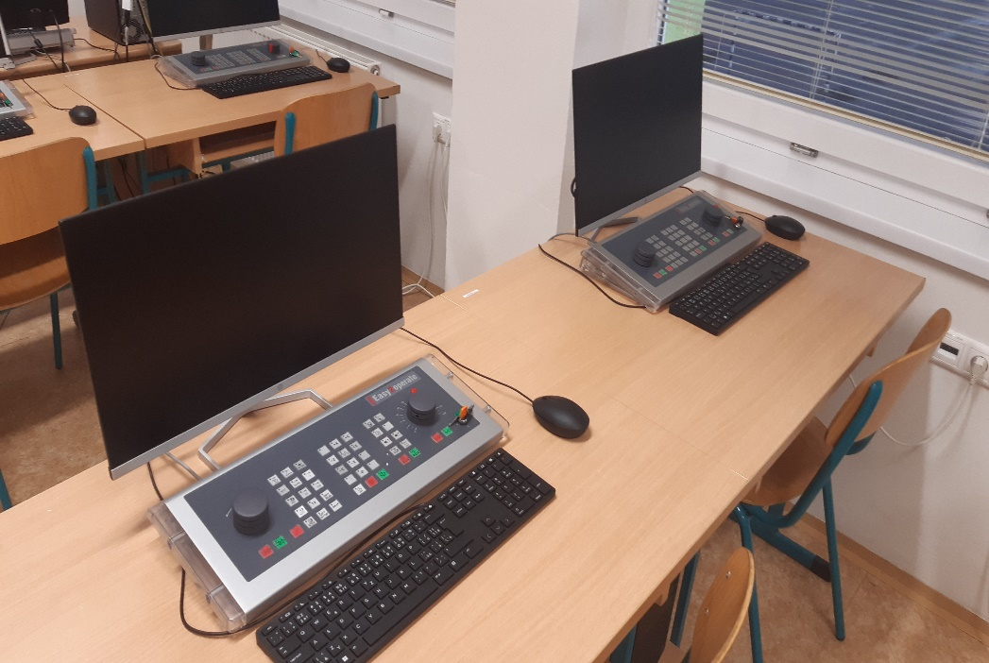
INTERIER: odborná učebňa pre programovanie strojov a zariadení

Slide 47
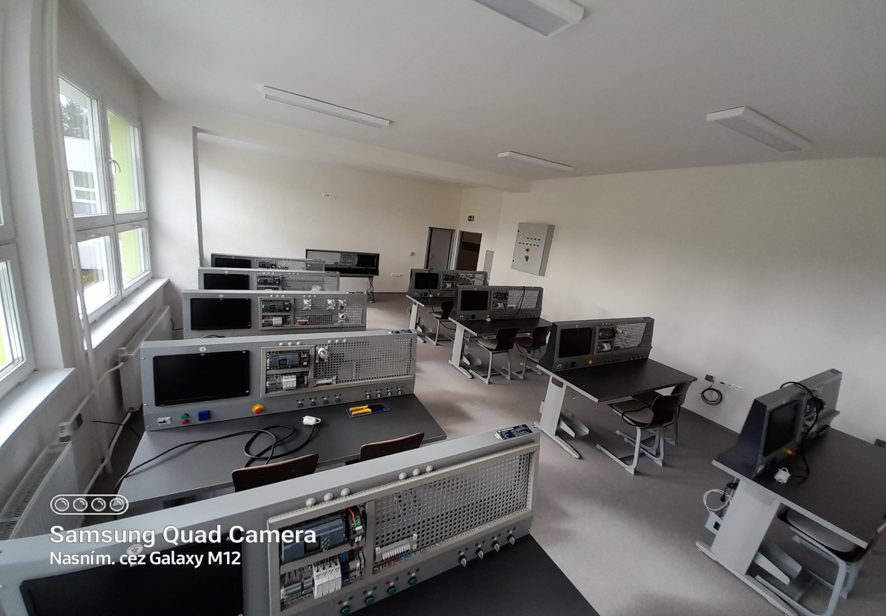
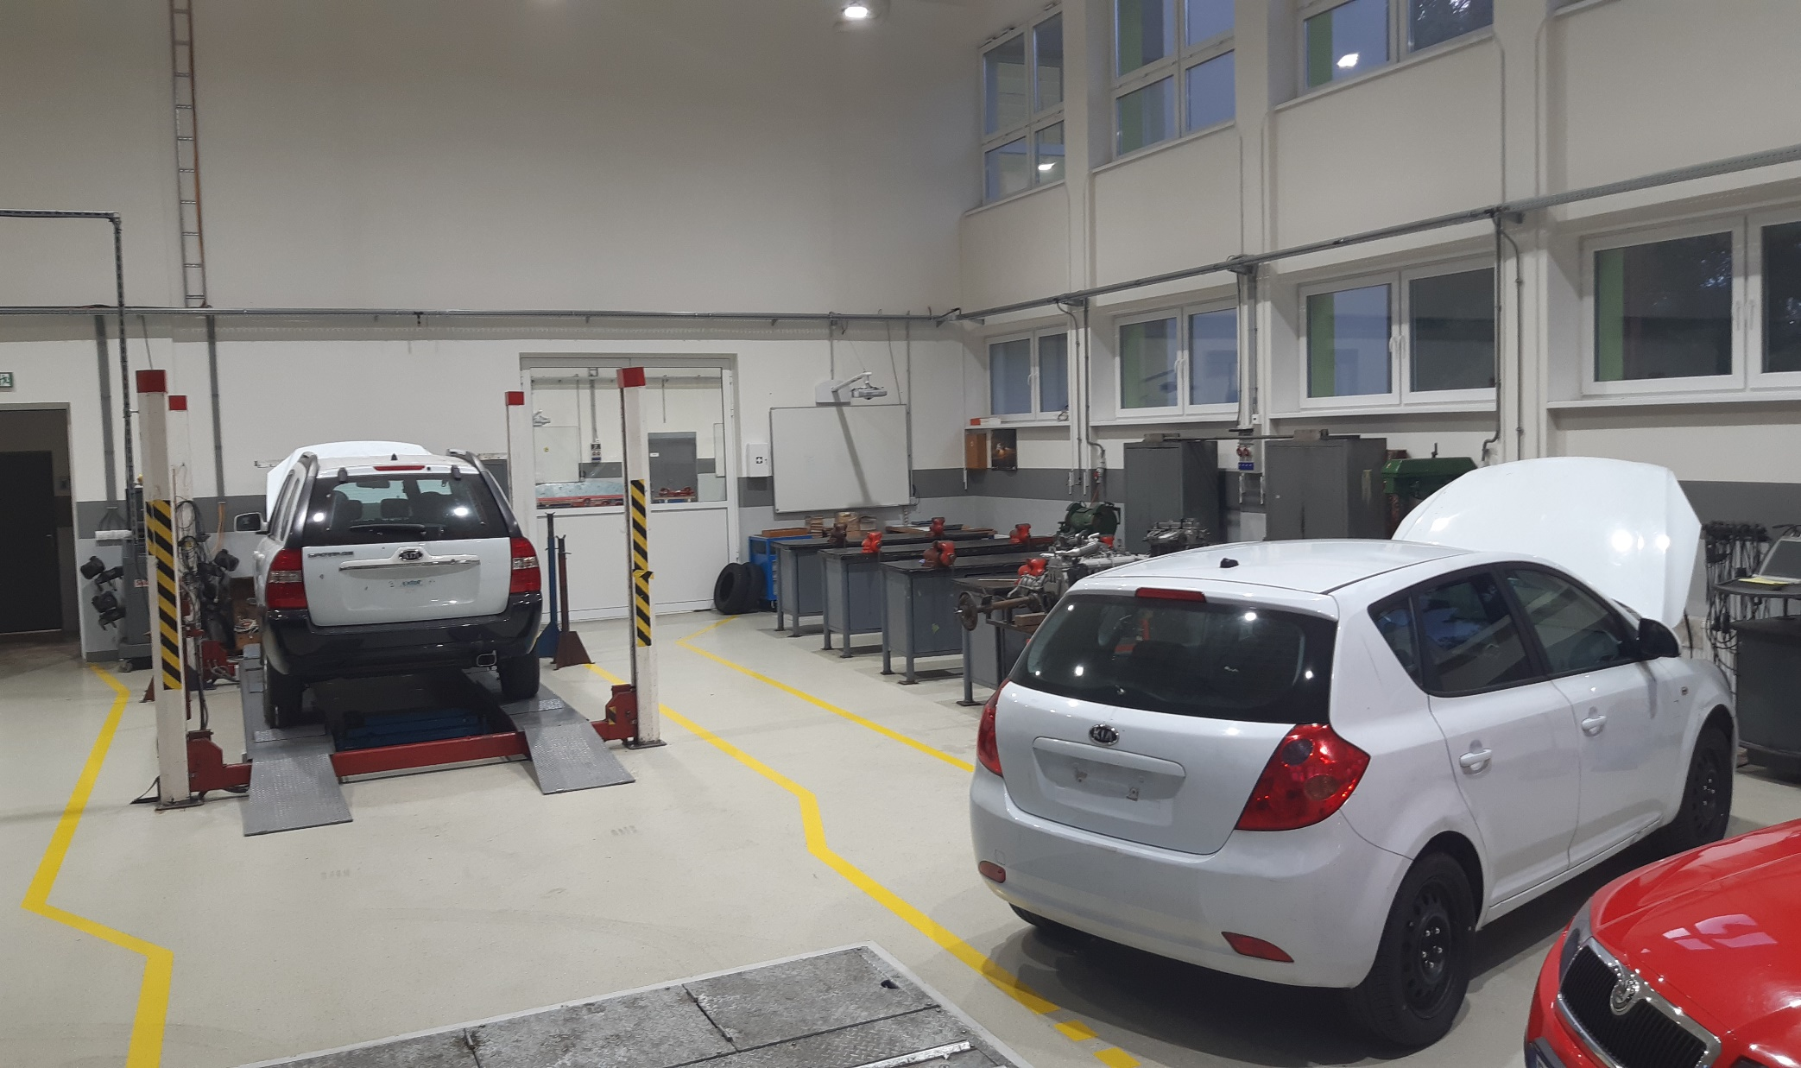
INTERIER: odborná učebňa mechatroniky

Slide 48
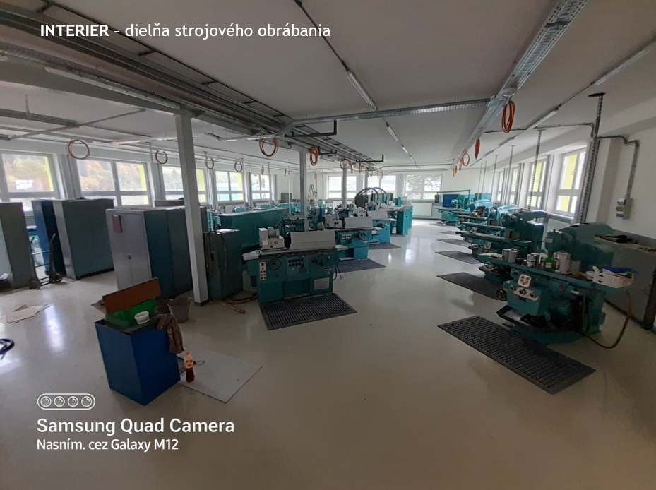

Slide 49
Aktuálne informácie ohľadom aktivít školy v školskom roku 2023/24

Slide 50
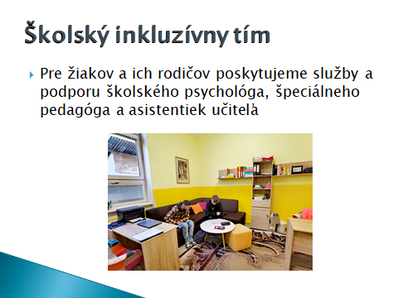

Slide 51
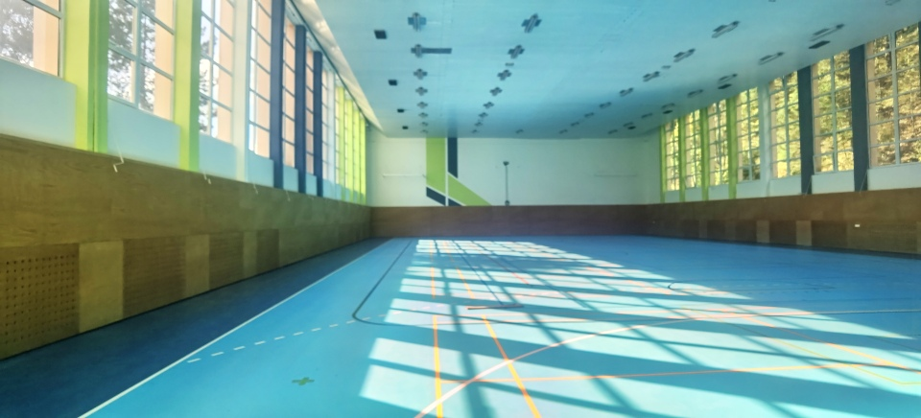
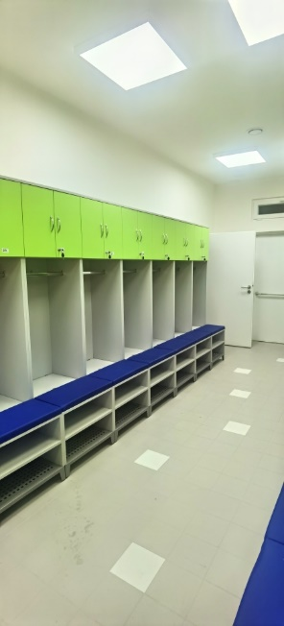
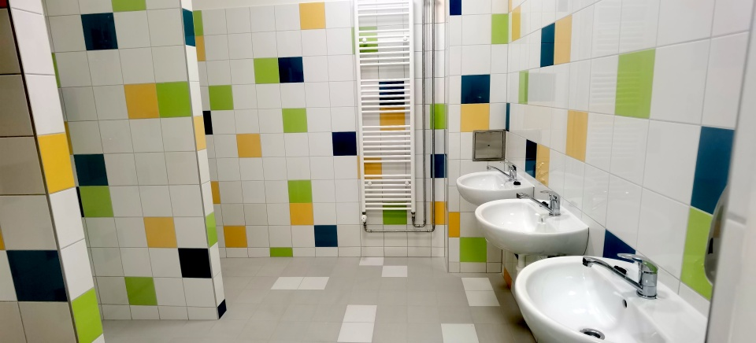
Športová hala
Kolaudácia kotolne pre ŠH, školu a ubytovňu – 9.10.2023

Slide 52
Turistická ubytovňa
Od 3/2022 fungujeme ako ubytovňa pre utečencov s kapacitou 90 miest – pre tieto účely využívame budovu školského internátu, ktorú už nepoužívame pre jej pôvodný účel z dôvodu nezáujmu študentov o ubytpvanie na internáte.
V súčasnosti chystáme rekonštrukcie rozvodov vody v tejto budove a rekonštruujeme izby na 2.poschodí.

Slide 53
Ďalšie plánované aktivity
- škola má podanú žiadosť v rámci projektu debarierizácie stredných škôl, v rámci ktorej chceme vybudovať v budove teoretického vyučovania aj WC pre imobilné osoby
- Sme zapojení do projektu digitalizácie, v rámci ktorého škola získa novú IKT techniku pre pedagógov a zároveň vytvorí novú študovňu pre žiakov
- dokončujeme nové priestory pre prácu žiackeho Školského parlamentu
- Chceme pokračovať v dokončení projektu rekonštrukcie plynového vykurovania a to získaním prostriedkov na plynovú kotolňu pre školskú jedáleň a zváračskú školu

Slide 54
Hospodárenie školy k 31.8.2022
HV školy je strata cca – 40 000,00 Eur.
Strata je spôsobená aj tým, že máme náklady, ktoré sú nám preplácané s viac mesačným oneskorením. Jedná sa o projekt NIVaM – pedagogické asistentky, chránené pracoviská, bolo vyplatené odchodné piatim zamestnancom.
Taktiež máme náklady spojené s rekonštrukciami z projektov. Na toto sme si čerpali vlastné prostriedky z minulých rokov.
V rámci PČ máme pohľadávku voči MDaV SR vo výške 61 293,55 Eur za ubytovanie odídencov UA.

Slide 55
V roku 2023 sme nadobudli:
Elektrotechnické práce – pripojenie strojov, 4 470,86 eur
Šatníkové skrinky, 20 ks, 4 714,80 eur
UP kufrík – inteligentná domácnosť, 848,28 eur
Monitorovacie relé, 3 ks, 145,80 eur
Ručný čítač LUTRON, 3 ks, 403,20 eur
Strojný zverák, 5 ks, 366,50 eur
PLC relé + moduly, 422,70 eur
Držiaky na nože CNC a klieštiny, 558,90 eur
Fréza, 504,55 eur
Spolu 12 435,59 eur (máme objednané ešte náradie do novovytvorených odborných dielní v sume cca 2 500,00 eur).
Na teoretickom vyučovaní sme v lete vymaľovali niektoré učebne a opravili žalúzie.
Do priestorov Žiackej školskej rady sa zakúpili pohovky v sume 670,00 eur.
Maľovali sme aj kuchyňu v sume 2 039,56 eur.
Plánujeme maľovať schodisko a chodby pri telocvični.
V rámci PČ sme vymaľovali izby na 2. poschodí ŠI (5 626,40 eur), zakúpili sme laminátovú podlahu do izieb na 2. poschodí ŠI (4 333,54 eur).
Máme objednané váľandy v sume 9 440,00 eur.

Slide 56

Kamerový systém školy
na škole je funkčný kamerový systém – žiadame Vás týmto o súhlas s jeho prevádzkou a nakladaním so získanými údajmi, ktoré podliehajú ochrane osobných údajov
2 kamery nepretržite monitorujú vstupnú bránu do školy a priestory parkoviska a priestor pred vchodom do hlavnej budovy školy
Kamery sú určené na ochranu majetku školy a výstupy z nich môžu byť poskytnuté len kompetentným orgánom pri riešení priestupkov a trestných činov
3. kamera je umiestnená vo vchodovej miestnosti školy ako súčasť elektronického vrátnika, aby počas vyučovania nemohol neohlásene vojsť nikto do budovy školy z dôvodu zvýšenia bezpečnosti žiakov a zamestnancov.

Slide 57
Ďakujeme Vám za pozornosť a prajeme Vám pekný zvyšok dňa.
Zároveň si Vás dovoľujeme pozvať na triedne rodičovské združenia, kde Vám budú k dispozícii na osobné konzultácie aj majstri odborného výcviku.

